Slide 1



Antisemitismus & Hass in den Sozialen Medien

Slide 2
Ablauf
Tone Setting: Wie wollen wir sprechen?
Erfahrungen mit Antisemitismus und Hass in Sozialen Medien
Social Media Literacy
ShoutOut Online Spiel
Diskussion
Abschlussreflektion

Slide 3
Tone Setting
  Fragen stellen und Gedanken formulieren statt vorschnell Meinungen zu äußern:
  Was brauchen wir als Gruppe, um eine schwierige Diskussion zu führen?
  Welche Verantwortung tragen wir?
  Wir tragen wir Verantwortung für das, was wir sagen und für alle anderen im Raum!
❓
Ich würde gerne verstehen …
🤔
Ich frage mich …
💡
Mir fällt auf …
Ich bin mir unsicher bei…

Slide 4
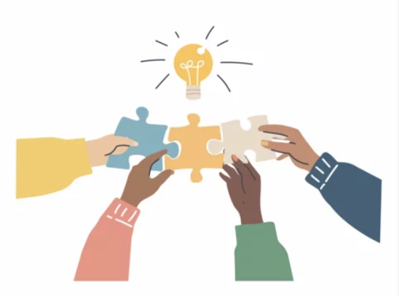
Gruppenarbeitsphase
Diskutiert in eurer Gruppe:
Welche Erfahrungen habt ihr mit Hass & Antisemitismus in den sozialen Medien gemacht? Was seht ihr?
2. Wie geht ihr damit um? Was macht das mit euch?
Sammelt Eure Ergebnisse…

Slide 5
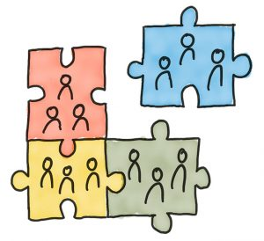
Plenumsdiskussion
Wir sammeln Eure Erfahrungen ….
Welche Erfahrungen und Umgangsformen mit Antisemitismus und Hass in Sozialen Medien wurden in Euren Gruppen deutlich?
2. Welche Gemeinsamkeiten und Unterschiede zeigen sich zwischen den Gruppen?

Slide 6

Pause

Slide 7
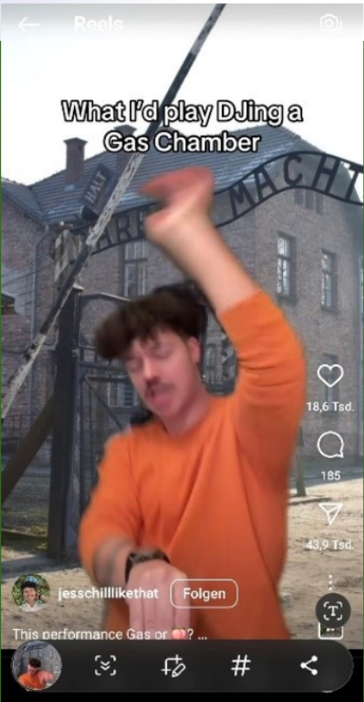
Diskutiert in eurer Gruppe:
A. Welche Gefühle löst dieser Post aus – und warum?
B. Welche Elemente sind verwirrend, irritierend oder verstörend?
C. Warum hat der Post so eine große Reichweite?
Inhaltsebene:
Worauf bezieht sich dieser Post und wie?
B. Gefühlsebene:
Welche emotionalen Reaktionen löst der Post aus?
C. Technologieebene:
Was für eine Rolle spielen Likes, Kommentare und Shares?
Beantwortet folgende Fragen:

Slide 8
Plenumsdiskussion
Wir sammeln Eure Erfahrungen ….
Was habt Ihr über den Post, seine Wirkung auf Euch und die Bedeutung von Likes, Shares und Kommentaren herausgefunden?
2. Was bedeutet Social Media Literacy für Euch?

Slide 9
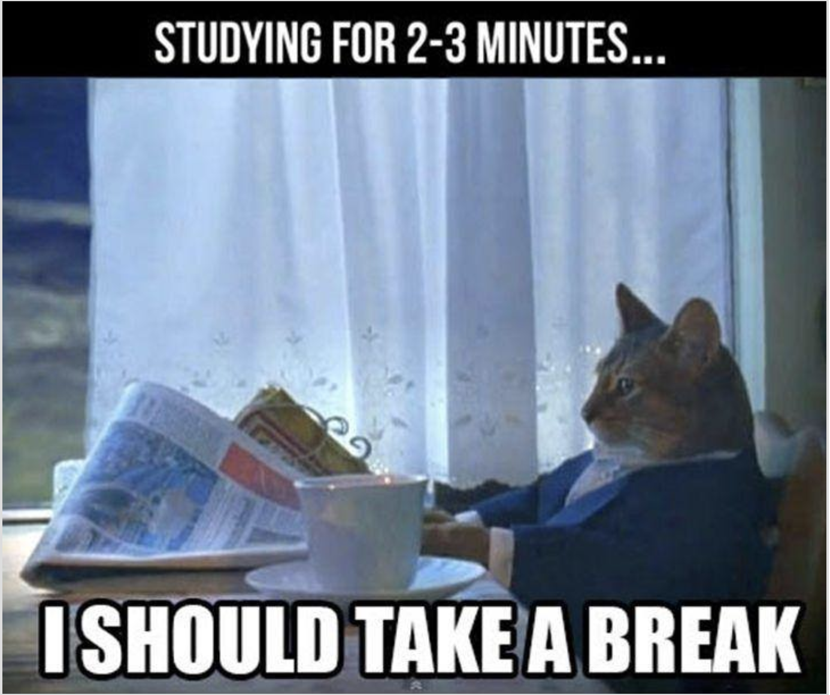
Pause

Slide 10

Using symbols of the Holocaust to mock it /
Holocaust distortion
Using Nazi symbols as entertainment
Link zur digitalen Lerumgebung
ShoutOut! DIGIBOARD
lots of likes
lots of comments
lots of shares
Folgen Sie den Aktivitäten auf dem Digiboard: Die Teilnehmenden spielen das Spiel, nach dem Spiel diskutieren die Teilnehmenden über ausgewählte Posts.
Alle Inhalte des Spiels sind als Bildmaterial im Digiboard erreichbar.

Slide 11
Abschlussreflektion
Using symbols of the Holocaust to mock it /
Holocaust distortion
Using Nazi symbols as entertainment
Lasst uns noch einmal zurückschauen….
Was war heute für Euch neu?
Was war für Euch heute besonders interessant oder relevant?
Was nehmt Ihr für Euren Alltag mit?
lots of likes
lots of comments
lots of shares

